Slide 1
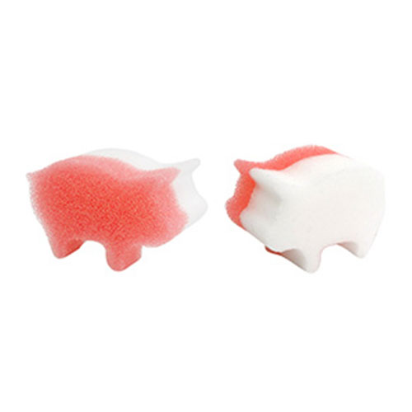
【提案書】
3匹のブタさんメラミンスポンジ
特徴
ブタさんデザインの見た目がとっても可愛らしい上に、汚れもしっかり落とせるキッチン用のメラミンスポンジです。イベント等でのちょっとした特典用や景品用としてもおすすめです。
納期
納期スペース
仕様
素 材 ： ポリウレタン・メラミン
サイズ ： 65×40×35mm
包 装 ： ポリ袋入
備 考 ： 本体×3
お見積
お見積りスペース

